Slide 1

L’âge et la performance dans le sport de haut niveau chez les femmes
Samuel GUIBERT Tommy TANKHAPANYA Chloé LANDAIS
Notes:
Le premier graphique représente les valeurs résiduelles par rapport aux valeurs ajustées. Les résidus sont mesurés comme suit: résiduel = observé y - y prédit par le modèle Le graphique des résidus par rapport aux valeurs prédites est utile pour vérifier l'hypothèse de linéarité et d'homoscédasticité. Si le modèle ne répond pas à l'hypothèse du modèle linéaire, nous nous attendons à voir des résidus très importants (grande valeur positive ou grande valeur négative). Pour évaluer l'hypothèse de linéarité, nous voulons nous assurer que les résidus ne sont pas trop éloignés de 0 (les valeurs standardisées inférieures à -2 ou supérieures à 2 sont jugées problématiques). Pour évaluer si l'hypothèse d'homoscédasticité est satisfaite, nous cherchons à nous assurer qu'il n'y a pas de modèle dans les résidus et qu'ils sont également répartis autour de la ligne y = 0. Les tests et intervalles estimés en résumé (lm3) sont basés sur l'hypothèse de normalité. L'hypothèse de normalité est évaluée sur la base des résidus et peut être évaluée à l'aide d'un diagramme QQ (graphique 2) en comparant les résidus à des observations normales «idéales». Les observations se situent bien le long de la ligne de 45 degrés dans le diagramme QQ, nous pouvons donc supposer que la normalité est vraie ici. Le troisième graphique est un graphique de localisation à l'échelle (valeur résiduelle normalisée à racine carrée vs valeur prédite). Ceci est utile pour vérifier l'hypothèse d'homoscédasticité. Dans ce graphique particulier, nous vérifions s'il existe un modèle dans les résidus. L'hypothèse d'un échantillon aléatoire et d'observations indépendantes ne peut pas être testée avec des graphiques de diagnostic. C'est une hypothèse que vous pouvez tester en examinant la conception de l'étude. Le quatrième graphique est la «distance de Cook», qui est une mesure de l'influence de chaque observation sur les coefficients de régression. La statistique de distance de Cook est une mesure, pour chaque observation tour à tour, de l'ampleur du changement des estimations du modèle lorsque cette observation particulière est omise. Toute observation pour laquelle la distance de Cook est proche de 1 ou plus, ou qui est sensiblement plus grande que les autres distances de Cook (points de données très influents), nécessite une enquête. Les valeurs aberrantes peuvent ou non être des points influents. Les valeurs aberrantes influentes sont les plus préoccupantes. Ils ne devraient jamais être ignorés. Un examen attentif des données originales peut révéler une erreur de saisie des données qui peut être corrigée. S'ils restent exclus du modèle ajusté final, ils doivent être notés dans le rapport final ou dans l'article.

Slide 2
Sommaire
Analyse des distributions des variables
Etude des modèles
Etude des résidus
Conclusion

Slide 3
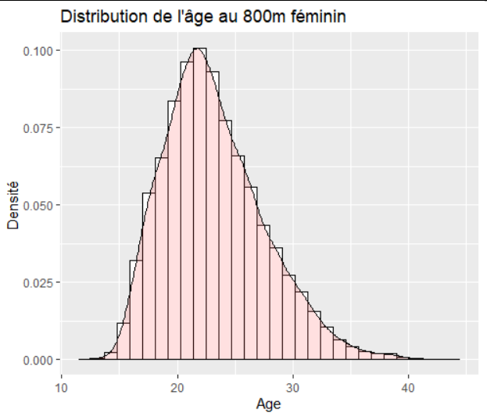
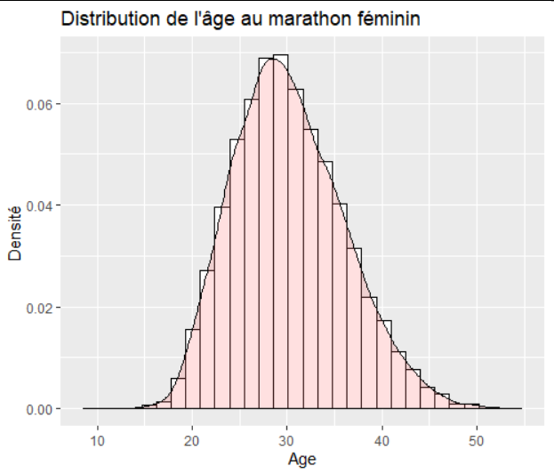
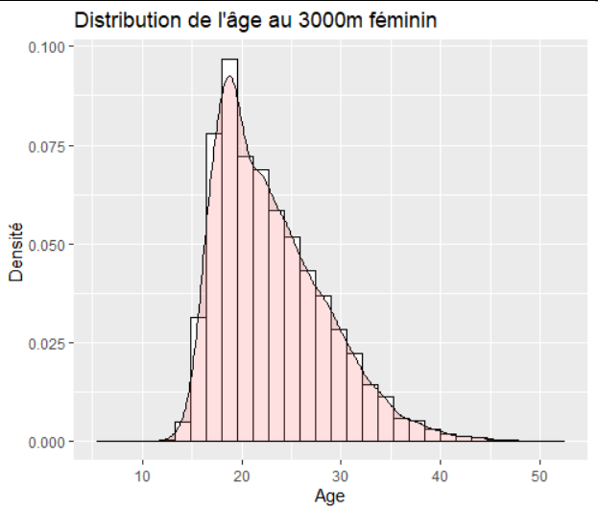
Analyse de la distribution de l’âge dans les différents sports
Notes:
Epreuve courte = plus jeune / Marathon beaucoup plus âgé / 3000m et 800m creux ? / 3000 et 800m similaires / Age = loi normale

Slide 4
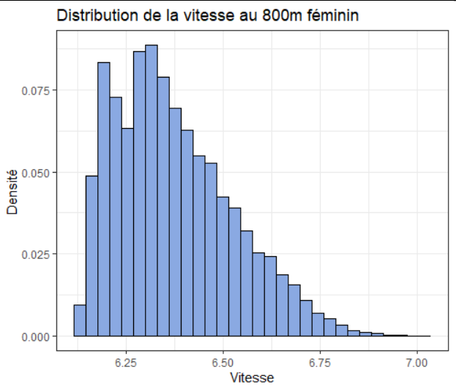
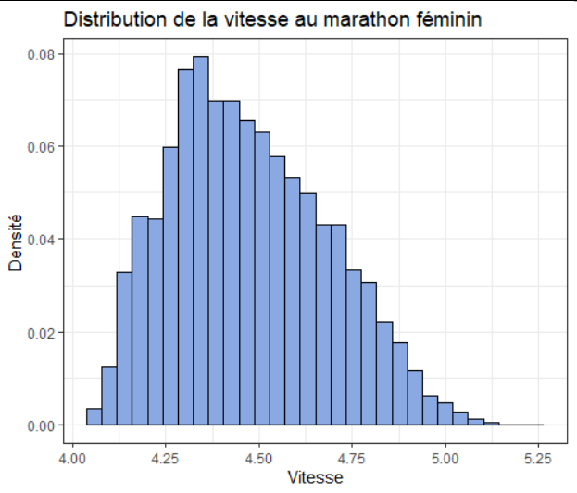
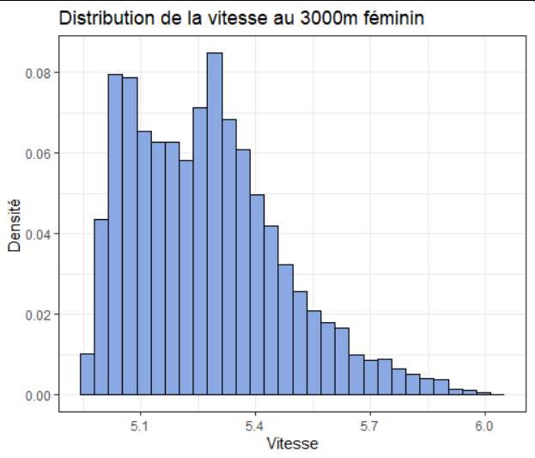
Analyse de la distribution de la performance dans les différents sports

Slide 5
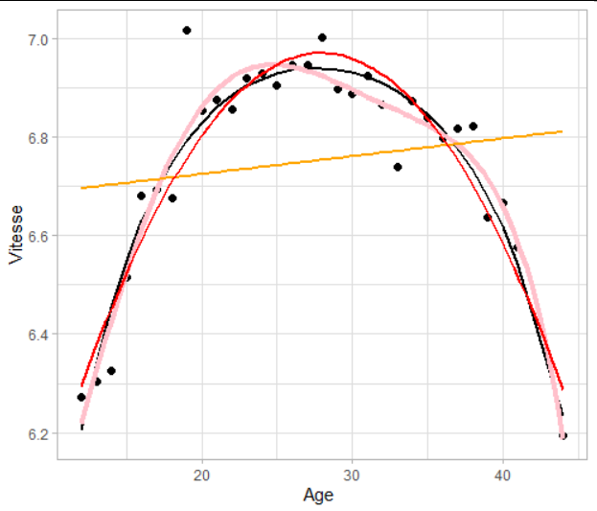
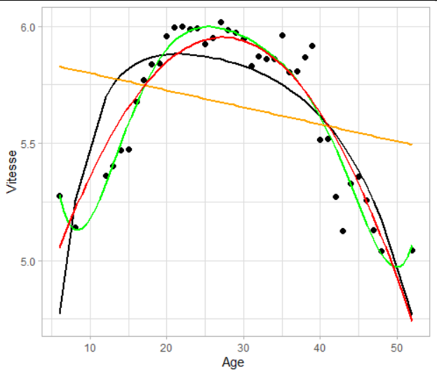
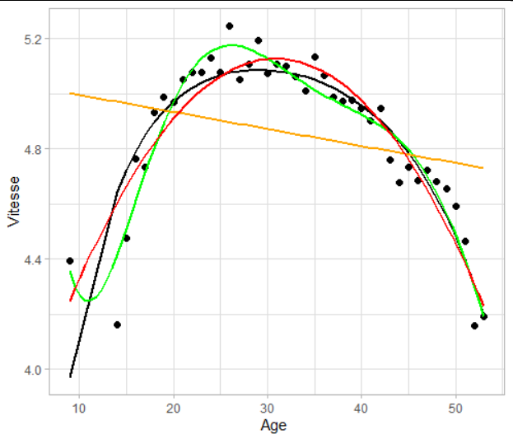
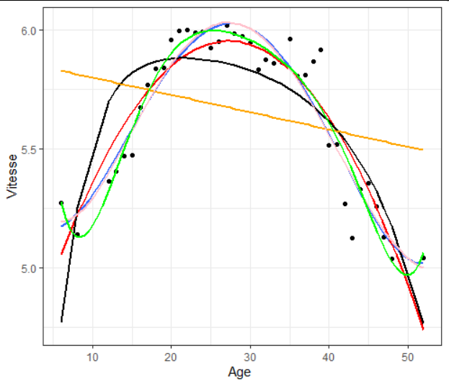
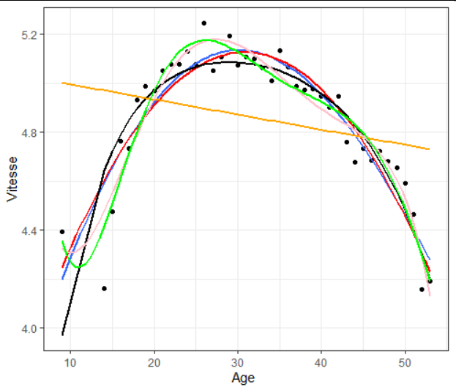
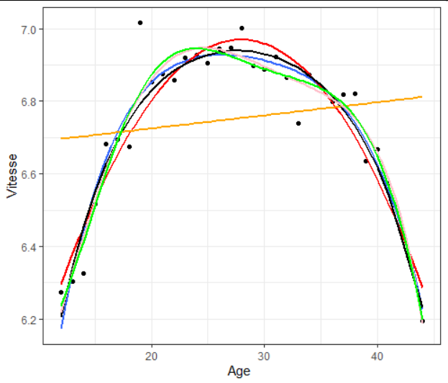
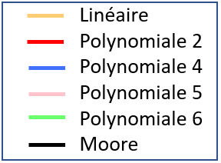
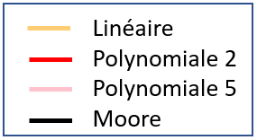
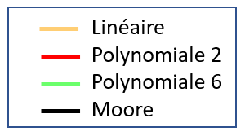
II. Graphique de la performance en fonction de l’âge et ajustements des modèles
Pour le 800 mètres féminin :
Pour le 3000 mètres féminin :
Pour le marathon féminin :
Notes:
800 m -->Pamela JELIMO kenya record afrique et du monde junior dopage ? ///// Caster SEMENYA ---> hyperandrogénie (taux élevé d’hormones mâles)

Slide 6
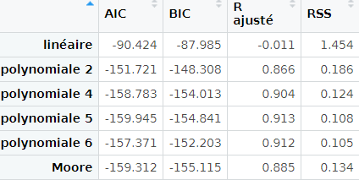
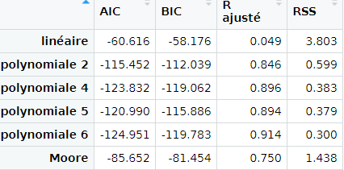
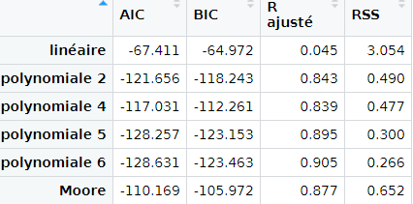
II. Indicateurs des ajustements des modèles
3000 mètres féminin
Marathon féminin
Pour le 800 mètres féminin :
Pour le 3000 mètres féminin :
Pour le marathon féminin :
→ Polynomiale degré 5
→ Polynomiale degré 6
→ Polynomiale degré 6

Slide 7
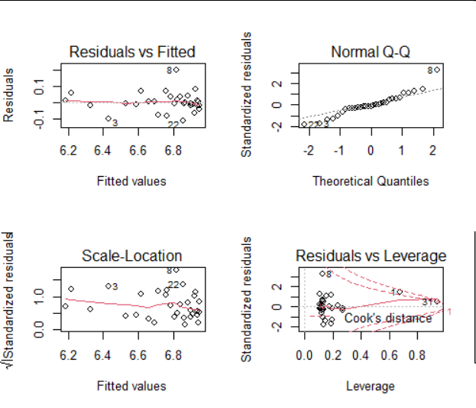
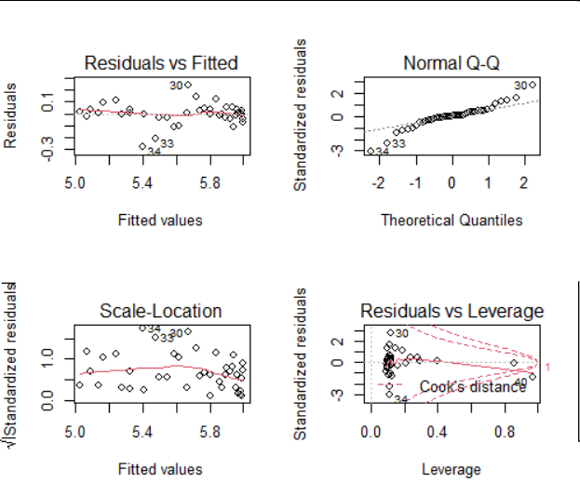
III. Etude des résidus
Pour le 800 mètres féminin :
Pour le 3000 mètres féminin :
Notes:
Residual vs fitted → vérifie l'hypothèse de linéarité et d'homoscédasticité. Si le modèle ne répond pas à l'hypothèse du modèle linéaire, nous nous attendons à voir des résidus très importants (grande valeur positive ou grande valeur négative). Ici a part quelque valeur ca va.
Noramal qq → vérifie la normalité des résidus
Scale location --Ceci est utile pour vérifier l'hypothèse d'homoscédasticité / on vérifie qu’il n’y a pas de modèle dans les résidus
COOK → Le quatrième graphique est la «distance de Cook», qui est une mesure de l'influence de chaque observation sur les coefficients de régression.Toute observation pour laquelle la distance de Cook est proche de 1 ou plus, ou qui est sensiblement plus grande que les autres distances de Cook (points de données très influents), nécessite une enquête. Les valeurs aberrantes peuvent ou non être des points influents. Les valeurs aberrantes influentes sont les plus préoccupantes. Ils ne devraient jamais être ignorés. Un examen attentif des données originales peut révéler une erreur de saisie des données qui peut être corrigée. S'ils restent exclus du modèle ajusté final, ils doivent être notés dans le rapport final ou dans l'article.

Slide 8
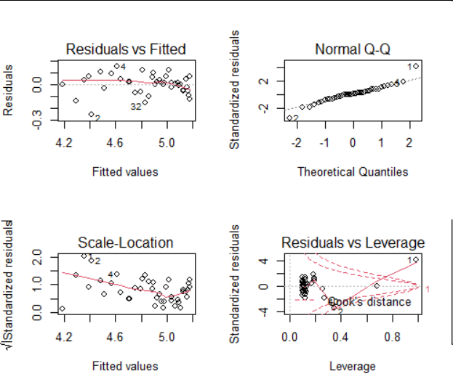
III. Etude des résidus
Pour le marathon féminin :

Slide 9
IV. Conclusion
Le 800m → Augmentation de la performance jusqu'à environ 22 ans
→ Stabilisation jusqu'à 28 ans puis diminution
Le 3000m → Augmentation de la performance jusqu'à environ 20 ans
→ Stabilisation jusqu'à 30 ans puis diminution
Le marathon → Augmentation de la performance jusqu'à environ 24 ans
→ Stabilisation jusqu'à 33 ans puis diminution
Les femmes plus jeune sont généralement meilleures aux épreuves les plus courtes. Les meilleurs performances sont tout de même généralement entre 20 et 30 ans

